Slide 1


Phòng giáo dục và đào tạo quận Long Biên
Trường mầm non Gia Thượng
HOẠT ĐỘNG VỚI ĐỒ VẬT
Đề tài: Xâu lá màu xanh
Lứa tuổi: 24 – 36 tháng
Lớp: Nhà trẻ D1
Giáo viên: Trần Thị Bích Quyên
Năm học : 2018- 2019

Slide 2

I. Mục đích yêu cầu
1.Kiến thức:
- Trẻ nhận biết màu xanh.
2. Kỹ năng:
Rèn kỹ năng xâu dây qua lỗ hoa chọn đúng màu xanh theo yêu cầu
3. Thái độ:
- Trẻ ngoan, hứng thú tham gia hoạt động.
- Trẻ giữ gìn đồ chơi,cất dọn đồ chơi sau khi chơi.

Slide 3

II. Chuẩn bị
Chuẩn bị của cô
- Vòng tay lá màu xanh
- Lá màu xanh 7-9 lá, 2 lá màu đỏ, dây xâu
- Giáo án điện tử
Bảng tương tác
Que chỉ
Loa, đài.
2. Chuẩn bị của trẻ:
- Mỗi trẻ 1 rổ 5-7 lá màu xanh, 2 lá màu đỏ, dây xâu.
- Chỗ ngồi cho trẻ.

Slide 4

III. Cách tiến hành
1. Ổn định tổ chức:
- Cô và trẻ cùng chơi trò chơi “Tập tầm vông” tay cô xuất hiện sợi dây và chiếc lá

Slide 5
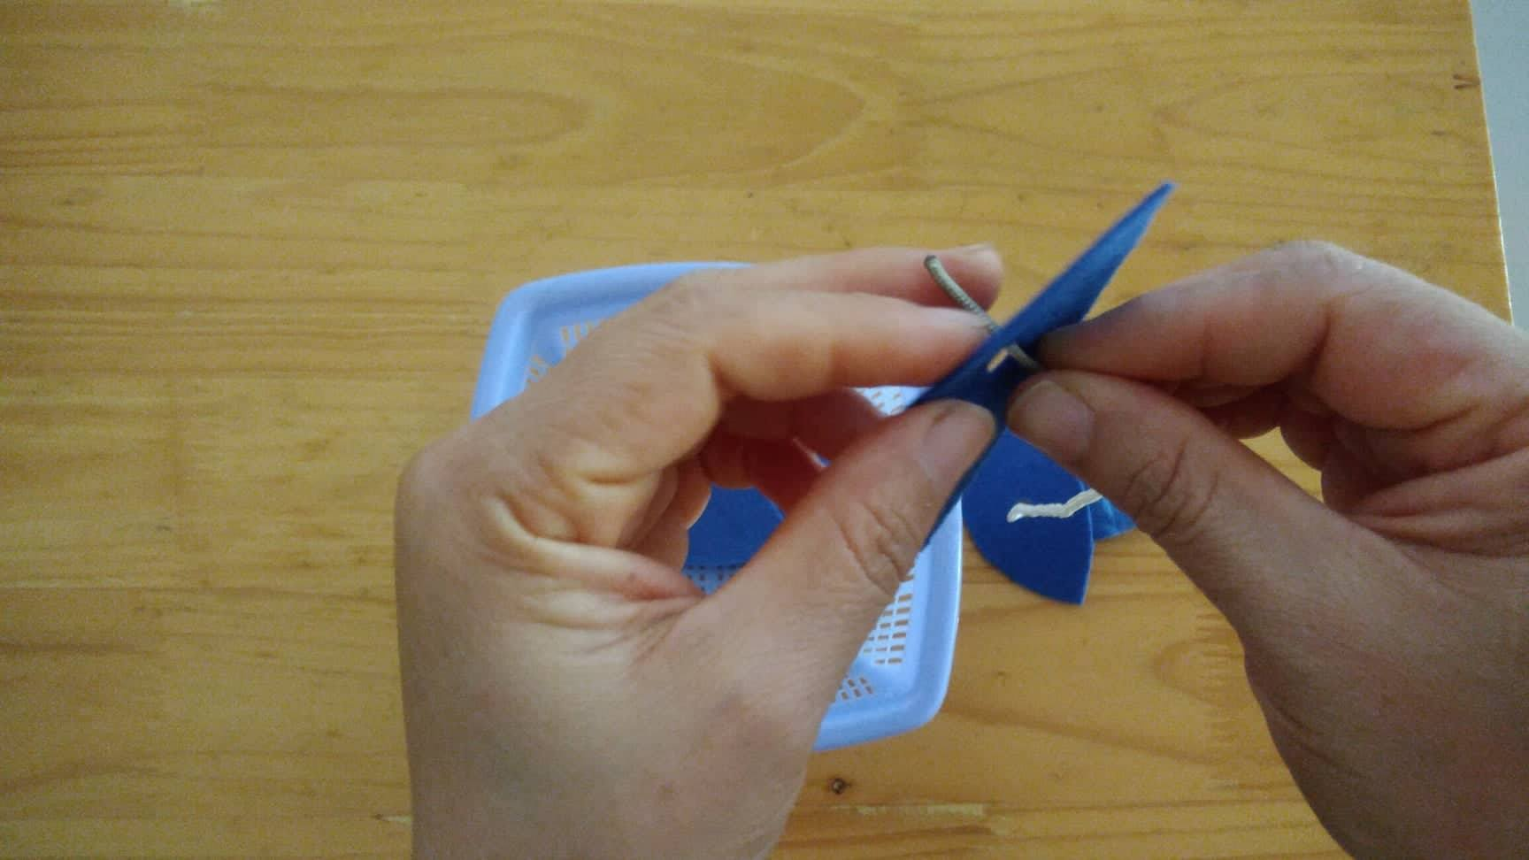

Slide 6
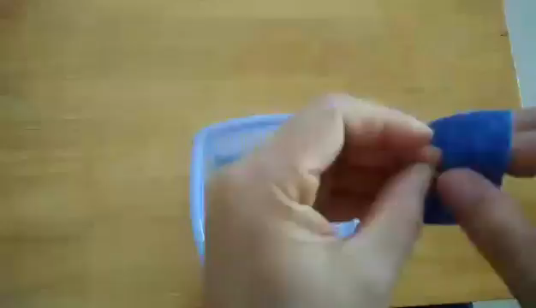

Slide 7

2.Phương pháp và cách tiến hành
a, Bài tập sao chép:
- Cô cho trẻ quan sát chiếc vòng lá màu xanh cô đã xâu và hỏi trẻ:
+ Chiếc vòng có lá màu gì?
+ Làm thế nào để có chiếc vòng?

Slide 8

b, Bài tập tái tạo:
- Cô cho trẻ thực hiện xâu lá theo sự hướng dẫn bằng lời nói dựa trên sản phẩm xâu khi trước
- Khi trẻ thực hiện cô hỏi trẻ: Con đang làm gì? Con xâu lá màu gì? Con xâu như thế nào?

Slide 9

c.Nhận xét sản phẩm
3. Kết thúc:
Cô nhận xét tiết học động viên khen ngợi trẻ.

